Slide 1
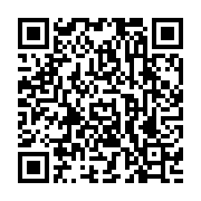

香川県からのお願い
資料４
新型コロナワクチンの接種に
ご協力を！
●本県の3回目接種率は、20歳・30歳代で20％
台、40歳代でも30％台と、若い世代で依然と
して低くなっています。
●一方、30歳代以下の感染者が全体の６割強を
占めており、若い年代の感染者数が非常に
多い状況となっています。
●追加接種（3回目接種）には、低下した発症
予防効果などを回復させる効果があります。
オミクロン株に対する有効性も回復し、コロ
ナ後遺症のリスクが低いとの報告もあります。
●若い世代の方も早めの接種をご検討ください。
オミクロン株に対する追加接種後の発症予防効果
「厚生科学審議会予防接種・ワクチン分科会資料」より
5月中の土日(1日除く)に、県庁21階で
広域集団接種センターを開設します。
予約なしでの接種も可能です。
詳細は香川県ホームページをご覧ください。
ワクチン接種に関するお問い合わせは、
各市町の担当課もしくはコールセンターまで
詳細は各市町ホームページをご覧ください。

